Slide 1
변 경 이 력
일자 | 버전 | 변경 내역 | 작성자
17.05.10 | v1.0 | 초안 | 김정원
17.06.02 | v1.1 | 17.05.31 전은진 조교님 요구사항 변경에 따른 수정 -Usecase Diagram 수정 -게시판 UI 수정 | 김정원

Slide 2
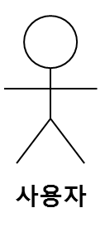
To do list
로그인을 한다.
<<include>>
계정 등록을 한다.
<<include>>
게시판을 열람한다.
<<include>>
<<include>>
입력한 과목 내용을
저장한다.
과목명(내림차순)별 정렬.
과목을 등록한다.
과목명(오름차순)별 정렬.
<<include>>
<<include>>
입력한 항목 내용을
저장한다.
마감 기한 별 정렬.
항목을 등록한다.
완료 날짜 별 정렬.
<<extend>>
중요도를 표시한다.
완료 여부 별 정렬.
<<extend>>
<<extend>>
정렬 기능을 이용한다.
중요도 별 정렬.
<<extend>>
<<include>>
입력한 텍스트와 등록된 인덱스를 비교하여 검색하고 해당 텍스트가 포함된 항목들만 표시한다.
검색 기능을 이용한다.
완료 항목 숨기기
기능을 이용한다.
입력 값이 NULL일 때 전체 항목들을 표시한다.
달력 기능을 이용한다.
<<extend>>
달력 의 날짜를 클릭하면 해당 날짜의 항목들만 표시한다.

Slide 3
To do list
ID
PASSWD
로그인
계정 등록

Slide 4
계정 등록
ID
PASSWD
계정 등록

Slide 5
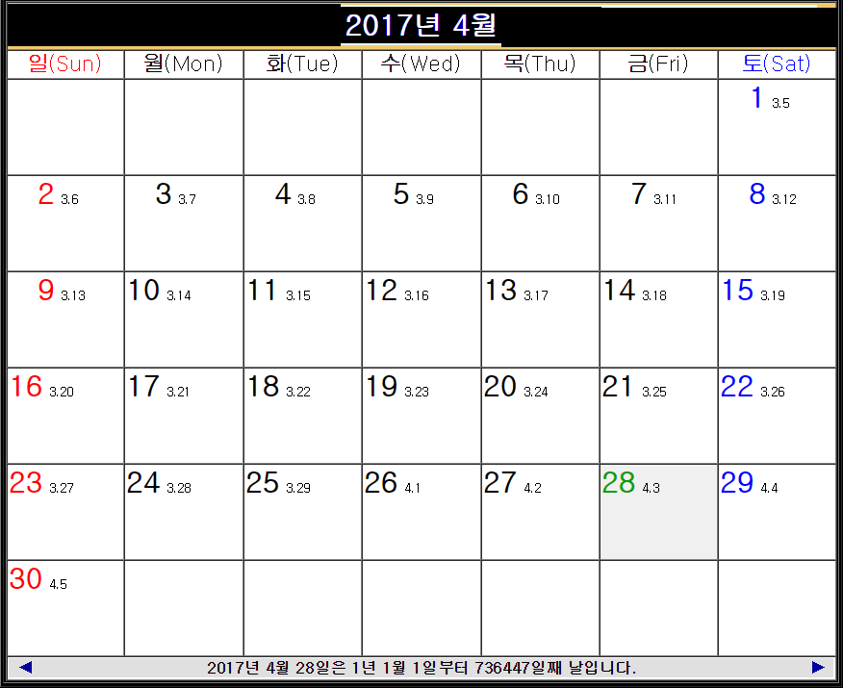
과목
저장
선택
삭제
과목명 | 담당 교수 | 강의 시간 및 요일 | 수강 년도 | 학기
항목
저장
선택
삭제
과목명 | 항목명(해야할 일) | 마감 기한 | 완료 여부 | 완료 날짜 | 중요도
1순위 | 2순위 | 3순위
정렬
완료된 항목을
숨기기
보이기
검색

Slide 6
소프트웨어 공학 | 한혁수 교수님 | 14:00~17:00 (월) | 2017년 | 1학기
소프트웨어공학 | 요구사항 명세서 작성 | 170428 | O | 170428

